Slide 1

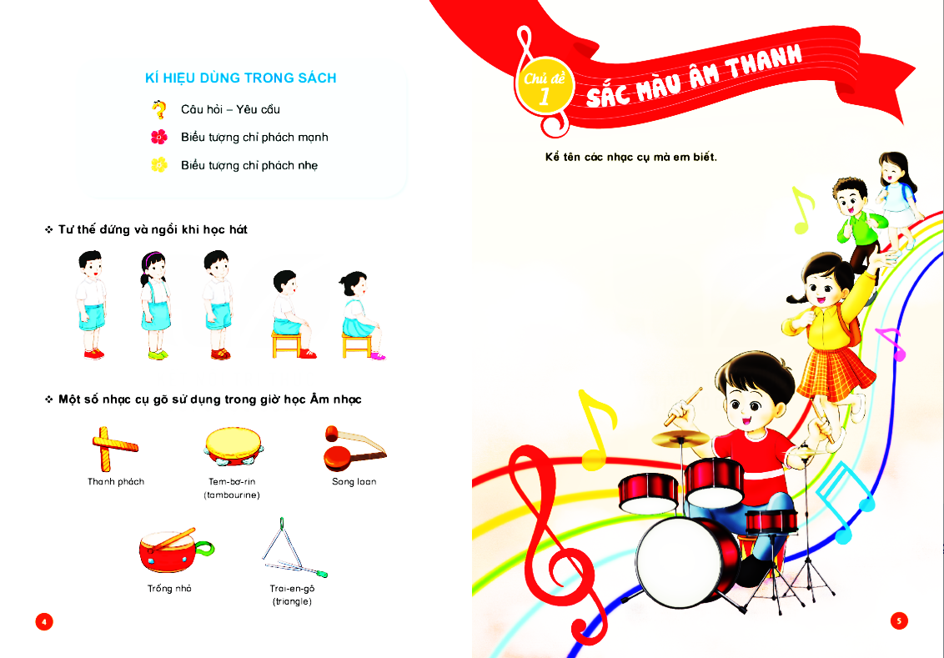

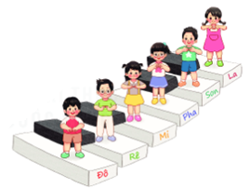
BÀI SỐ 1

Slide 2
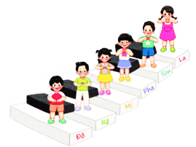


Kí hiệu bàn tay

Slide 3

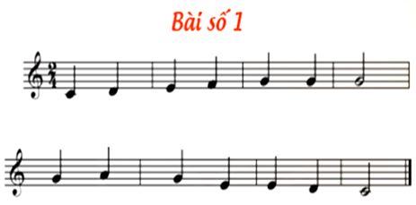
Nghe giai điệu
Nghe đọc mẫu

Slide 4


TẬP ĐỌC TỪNG CÂU
Câu 1

Slide 5
TẬP HÁT TỪNG CÂU
Câu 2

Slide 6
ĐỌC CẢ BÀI

Slide 7

BÀI SỐ 1
ĐỌC NHẠC
THEO KÍ HIỆU BÀN TAY

Slide 8
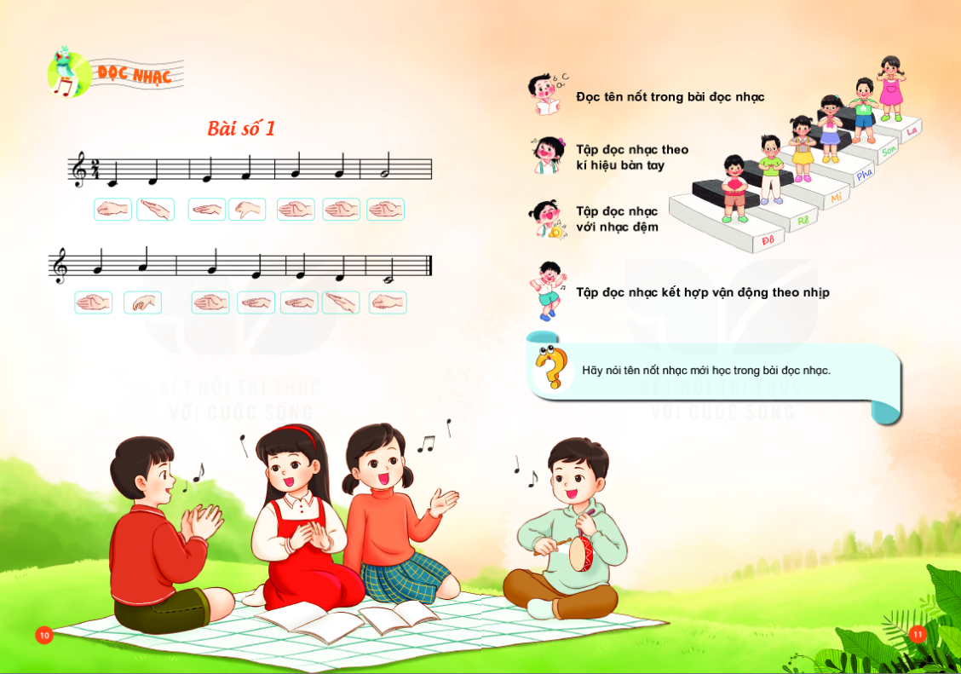

Slide 9
BÀI SỐ 1
ĐỌC VỚI NHẠC ĐỆM

Slide 11
BÀI SỐ 1
ĐỌC NHẠC KẾT HỢP
GÕ ĐỆM THEO PHÁCH

Slide 12
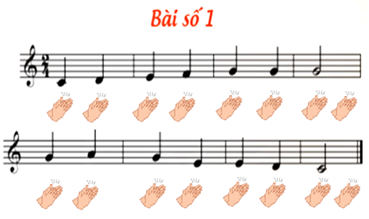

Slide 13
BÀI SỐ 1
ĐỌC NHẠC
THEO SẮC THÁI TO – NHỎ

Slide 14




Slide 15
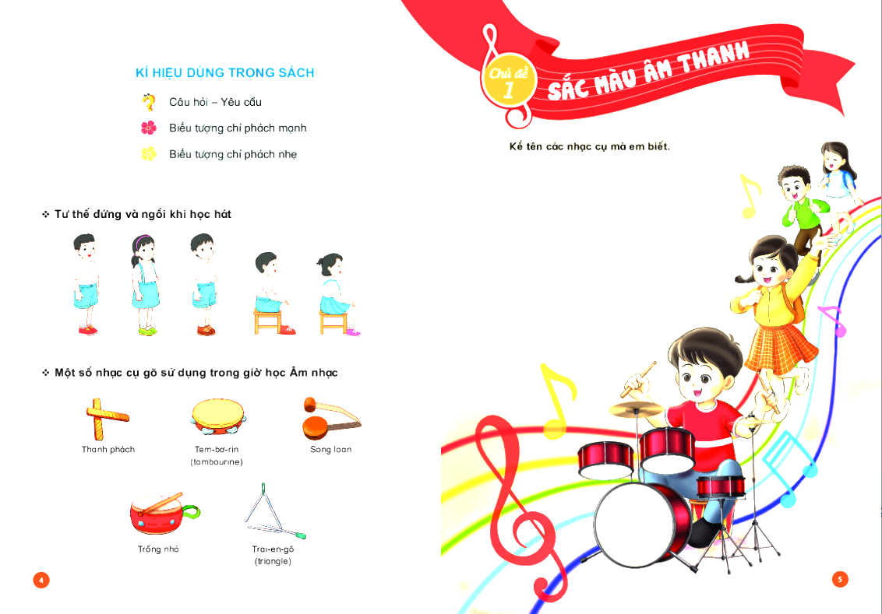
Tiết 3
BÀI SỐ 1

